Slide 1

Путь к Reactor
Сетевое взаимодействие: от блокирующего клиента к событийному вводу-выводу
Хватов Сергей | Ведущий разработчик

Slide 2


План семинара
Разберём, почему «поток на соединение» не масштабируется
Придём к Reactor и посмотрим, как он реализуется в Java
Замерим три подхода и поговорим, что осталось за кадром

Slide 3

Сегодня — только сеть
T-Invest API
Сегодня речь о клиентской составляющей: будем ходить в T‑Invest API.
База данных
Наше
приложение
Чаще всего мы общаемся с внешним миром по сети: HTTP API, базы данных, брокеры.
Брокер сообщений
Любое обращение — ожидание: пока ответ в пути, код ничего не делает.
Другой сервис
Куда девать ожидание? Так мы подойдём к потокам и многопоточности.
Везде одно и то же: отправили запрос — и ждём ответа

Slide 4
Базовая реализация
Клиент на HttpClient: одно соединение — один поток

Slide 5
Блокирующий клиент
Поток клиента
T-Invest API
Один запрос — одно соединение — один поток.
Запрос
Поток заблокирован:
ждёт ответа и ничего
другого не делает
Сборка и отправка запроса: поток работает.
Ожидание ответа: поток спит, процессор свободен.
Ответ с данными
Разбор ответа: поток снова работает.
Обработка ответа

Slide 6

Точно ли нам нужно ждать?

Slide 7
Наивное решение
Просто добавим потоков?

Slide 8
Пул потоков
Пул, размер 3
Раздаём запросы пулу потоков.
Запрос 1
Поток 1 — занят
Внешний
сервис
≈ 300 мс
В работе не больше запросов, чем потоков в пуле.
Запрос 2
Поток 2 — занят
Запрос 3
Поток 3 — занят
Остальные ждут свободный поток.
Сам поток при этом ничего не вычисляет — только ждёт сеть.
Запросы 4–8
ждут свободный поток
Пример: 8 запросов и ≈ 300 мс на ответ — ≈ 1 с вместо 0,3 с

Slide 9

Время ≈ ⌈N / пул⌉ × задержка
8 запросов, пул 3
8 запросов, пул 8
10 000 запросов
3 волны: 3 × 300 мс ≈ 900–1000 мс.
1 волна: ≈ 300 мс.
Пул 3: 3 334 волны, ≈ 1000 с.

Slide 10
Потолок решения
Вариант А: больше потоков
Вариант Б: асинхронный интерфейс
Больше потоков — граница отодвинута, но не исчезла.
Пул побольше
Вызывающий поток
не ждёт результата
Асинхронный интерфейс освобождает вызывающий поток.
Граница отодвинута,
но не исчезла
Но поток внутри всё равно
блокируется на сокете
Но поток внутри всё равно спит на сокете.
Асинхронный интерфейс ≠ неблокирующая реализация

Slide 11
C10K
Небольшой исторический экскурс

Slide 12
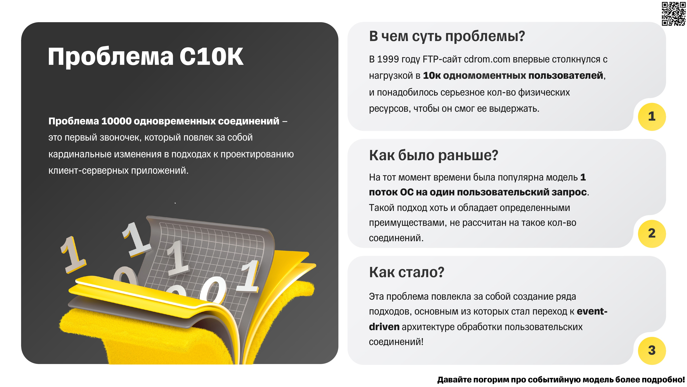

Slide 13
Поток стоит дорого
100 соединений
1 000 соединений
10 000 соединений
100 потоков ≈ 100 МБ только на стеки.
1 000 потоков ≈ 1 ГБ.
10 000 потоков ≈ 10 ГБ.

Slide 14
Reactor Pattern
Верхнеуровнево

Slide 15
Reactor Pattern
Приложение
основной цикл
Вместо ожидания мы реагируем на события, которые возникают в системе.
1
Реактор
диспетчер
Обработчики
5
HTTP handler
6
Потоки не зависают в ожидании ответа.
+ БД, логи, ...
2
4
Ресурсы
(сокеты)
Демультиплексор событий
select / poll / epoll
Один поток обслуживает множество соединений.
3
Нужна поддержка ОС: специализированные вызовы для работы с сетью.
1
регистрирует обработчики
4
уведомляет реактор
2
ждёт события
5
передаёт обработчику
3
событие на ресурсе
6
обрабатывает событие

Slide 16
Из чего состоит Reactor
Приложение
Ресурсы
Регистрирует обработчики и запускает основной цикл.
Источники событий: сокеты и дескрипторы.
Пять ролей — каждая отвечает за свою часть работы.
1
2
Демультиплексор
Реактор
Обработчики
Ждёт готовности многих ресурсов разом.
Цикл: получает события и раздаёт их обработчикам.
Реагируют на событие и не блокируются.
3
4
5

Slide 17
За счёт чего реализуется?
Селекторы на уровне ОС

Slide 18
ОС умеет ждать на многих сокетах
Сокет 1
Вместо «поток на сокет» — один вызов ОС.
Операционная система
select / epoll / kqueue:
один вызов на все
сокеты сразу
«Разбуди, когда хотя бы один из этих сокетов готов».
Процесс
(один поток)
Сокет 2
Какой именно вызов — зависит от ОС.
Сокет 3

Slide 19
Механизмы ОС
Механизм | ОС | Сложность на N сокетов | Ограничения
select | POSIX (везде) | O(N): ядро сканирует все сокеты | обычно ≤ 1024 (FD_SETSIZE)
poll | POSIX | O(N) | лимита нет, тот же линейный скан
epoll | Linux | O(готовых): ядро само ведёт список готовых | лимита нет
kqueue | BSD, macOS | как epoll | лимита нет
IOCP | Windows | модель завершения операций | —
select и poll сканируют все сокеты при каждом вызове.
epoll и kqueue: ядро само ведёт список готовых.
Windows: IOCP — модель завершения операций.

Slide 20
Как это реализуется в Java
Основные классы java.nio

Slide 21
Классы java.nio для Reactor
SocketChannel
+ ByteBuffer
Selector
select()
SelectionKey:
готовые каналы
Selector — демультиплексор: один поток ждёт готовности многих каналов.
SocketChannel
+ ByteBuffer
SocketChannel — ресурс; в неблокирующем режиме вызовы не ждут.
SocketChannel
+ ByteBuffer
Цикл событий
+ обработчики
демультиплексор
SelectionKey — регистрация канала: чего ждём и какое состояние храним.
ресурсы
реактор
ByteBuffer — контейнер данных, через который канал читает и пишет.
ByteBuffer — контейнер данных канала; подробности остаются на самостоятельное изучение

Slide 22
Цена Reactor
Код сложнее
Цикл нельзя блокировать
Всё делаем сами
Асинхронную логику труднее читать и отлаживать.
Тяжёлую работу — в отдельный пул, иначе встанут все соединения.
Таймауты, keep-alive, TLS и граничные случаи — на нас.

Slide 23
Реализация
Reactor на Selector: смотрим в IDE

Slide 24
Живой замер
Три подхода — одна задача

Slide 25
Три кейса
Один поток
Reactor
Многопоточность
N запросов подряд: блокирующий клиент в одном потоке.
N запросов одновременно: один поток событийного цикла.
N запросов через пул: поток на запрос.

Slide 26
Откуда прирост, если потоков не стало больше?

Slide 27
Итоги
Блокирующий: поток на каждое соединение
Блокирующий клиент держит поток на всё время ожидания.
Поток
Соединение 1
Поток
Соединение 2
Больше потоков отодвигает потолок, но не убирает его: C10K.
Поток
Соединение 3
Reactor: один поток реагирует на готовность многих соединений.
Reactor: один поток на все соединения
Соединение 1
Основа — селекторы ОС; в Java это Selector и неблокирующие каналы.
Поток
(селектор)
Соединение 2
Соединение 3

Slide 28
На этом NIO не заканчивается
Для самостоятельного изучения

Slide 29
Что осталось за кадром
ByteBuffer
Виды буферов
position, limit, flip, compact; порядок байт и представления.
Heap, direct и MappedByteBuffer: где живёт память и сколько стоит.
Мы разобрали только то, что нужно для Reactor. Остальное — для самостоятельного изучения.
1
2
Файлы
Асинхронность
Экосистема
FileChannel, transferTo, Path, Files, WatchService.
Асинхронные каналы NIO.2 и модель Proactor.
Netty, Vert.x, Spring WebFlux. Виртуальные потоки — отдельный семинар.
3
4
5

Slide 30

Оставьте, пожалуйста, обратную связь!
Обратная связь позволяет нам самосовершенствоваться и делать курс лучше!

Slide 31

Спасибо
за внимание!

